Slide 1
Gioco di Acchiapparella
Fai un gioco in cui devi prendere un personaggio per fare punti.
scratch.mit.edu
Set di 7 carte

Slide 2
Gioco di Acchiapparella
Usa queste carte in questo ordine:
Muovi a destra e sinistra
Muovi su e giù
Acchiappa una stella
Riproduci un suono
Aggiungi il punteggio
Livello successivo!
Mostra un messaggio!
scratch.mit.edu
Set di 7 carte

Slide 3
Muovi a destra e sinistra
Usa i tasti freccia per muovere a destra e sinistra
Gioco di Acchiapparella
1

Slide 4
Muovi a destra e sinistra scratch.mit.edu
PREPARATI
Scegli uno sfondo.
Galaxy
Scegli un personaggio.
Robot
AGGIUNGI IL CODICE
Scegli freccia destra.
Robot
Scegli freccia sinistra.
Metti un meno per muoverti verso sinistra.
Premi i tasti freccia.
x è la posizione sullo sfondo da sinistra a destra.
PROVALO
SUGGERIMENTO
Scrivi un numero negativo per muoverti a sinistra.
Scrivi un numero positivo per muoverti a destra.

Slide 5
Muovi su e giù
Usa i tasti freccia per muovere su e giù
Gioco di Acchiapparella
2

Slide 6
Muovi su e giù scratch.mit.edu
PREPARATI
Clicca sul tuo personaggio per selezionarlo.
AGGIUNGI IL CODICE
Scegli freccia su.
Usa il blocco cambia y di per muoverti verso l’alto.
Robot
Scegli freccia giù.
Scrivi un segno meno per muoverti in giù.
Premi i tasti freccia.
y è la posizione sullo sfondo dall’alto verso il basso.
Scrivi un numero positivo per andare in su.
Scrivi un numero negativo per andare in giù.
PROVALO
SUGGERIMENTO

Slide 7
Acchiappa una stella
Aggiungi un personaggio da acchiappare
Gioco di Acchiapparella
3

Slide 8
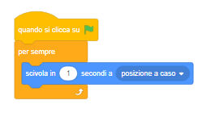
Acchiappa una stella scratch.mit.edu
PREPARATI
Scegli uno sprite da acchiappare, ad esempio una stella.
Star
AGGIUNGI IL CODICE
Scrivi un numero più piccolo, (es. 0.5) per farla scivolare più velocemente.
Star
PROVALO
Clicca la bandiera verde per iniziare.
Clicca il segno di stop per fermarlo.

Slide 9
Riproduci un suono
Riproduci un suono quando il tuo personaggio tocca la stella
Gioco di Acchiapparella
4

Slide 10
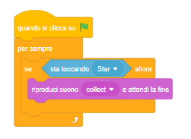
Riproduci un suono scratch.mit.edu
PREPARATI
Clicca «Suoni»
Robot
Clicca per selezionare lo sprite Robot..
Scegli un suono dalla libreria dei suoni, es. Collect.
Clicca «Codice» e aggiungi questi blocchi.
AGGIUNGI IL CODICE
Inserisci il blocco «sta toccando» dentro al blocco «se … allora».
Robot
Scegli il tuo suono dal menù.
PROVALO
Clicca la bandierina verde per iniziare.

Slide 11
Aggiungi il punteggio
Fai punti quando tocchi la stella
Gioco di Acchiapparella
5

Slide 12
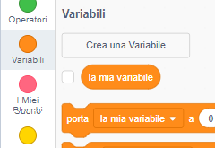
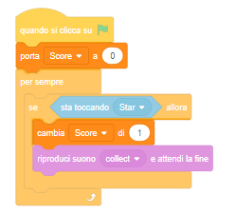
Aggiungi il punteggio scratch.mit.edu
PREPARATI
Scegli «Variabili».
Score
Clicca il bottone «Crea una variabile»
Chiama la variabile Score e poi clicca OK.
AGGIUNGI IL CODICE
Aggiungi questo blocco per azzerare Score.
Robot
Scegli Score dal menù.
Aggiungi questo blocco per aumentare Score.
SUGGERIMENTO
Usa il blocco «porta» per azzerare il punteggio.
Use usa il blocco «cambia» per aumentare il punteggio.

Slide 13
Livello successivo!
Passa al livello successivo
Gioco di Acchiapparella
6

Slide 14
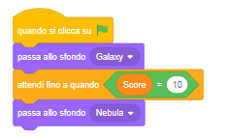
Livello successivo! scratch.mit.edu
PREPARATI
Scegli un altro sfondo, es. Nebula.
Nebula
Robot
Seleziona lo sprite Robot.
AGGIUNGI IL CODICE
Robot
Scegli il primo sfondo.
Inserisci il blocco Score nel blocco «uguale» dalla categoria degli operatori.
Scegli lo sfondo nuovo.
Scegli un suono.
Clicca la bandierina verde per iniziare a giocare!
PROVALO

Slide 15
Mostra un messaggio!
Mostra un messaggio quando passi al livello successivo
Gioco di Acchiapparella
7

Slide 16
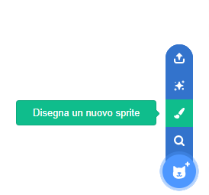
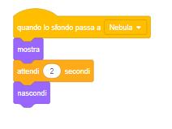
Mostra un messaggio! scratch.mit.edu
PREPARATI
Usa lo strumento Testo per scrivere un messaggio, es. “Level Up!”
Clicca l’icona «Disegna un nuovo sprite» per creare un nuovo sprite.
Puoi cambiare il font il colore, la dimensione e lo stile.
AGGIUNGI IL CODICE
Level Up!
Nascondi il messaggio all’inizio del gioco.
Scegli lo sfondo per il livello successivo.
Mostra il messaggio.
Clicca sulla bandierina verde per iniziare a giocare.
PROVALO

